Slide 1








Limiter l’antibiorésistance
Un enjeu de santé animale
et de santé publique

Slide 2

Avertissement
Ce diaporama a été construit dans le cadre du plan Ecoantibio2017; il est le fruit d’un partenariat entre plusieurs structures et de l’implication d’un noyau d’individus de bonne volonté, qu’ils soient ici remerciés.
Ce diaporama est libre de droit et de reproduction, il a vocation à être utilisé largement et à bon escient ; il peut être allégé selon les besoins et les contextes de présentation.
Merci de citer les structures ayant conçu ce diaporama lors de toute présentation ou reproduction, même partielle.
Les sources utilisées sont mentionnées dans les commentaires ou sur les diapositives.

Slide 3
PLAN
Qu’est-ce que l’antibiorésistance ?
Les risques liés à l’antibiorésistance
L’antibiorésistance, un sujet d’actualité
Le plan national de lutte
Au quotidien

Slide 4
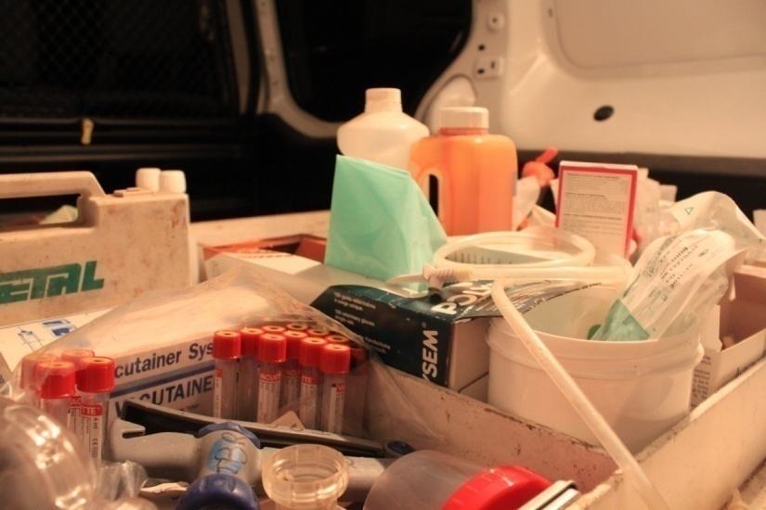
Qu’est ce qu’un antibiotique?
C’est une substance qui détruit les bactéries ou arrête leur multiplication
Il agit de concert avec les défenses naturelles
    Les antibiotiques sont nécessaires pour maîtriser la plupart des infections bactériennes
    Ils sont sans effet sur les virus

Slide 5
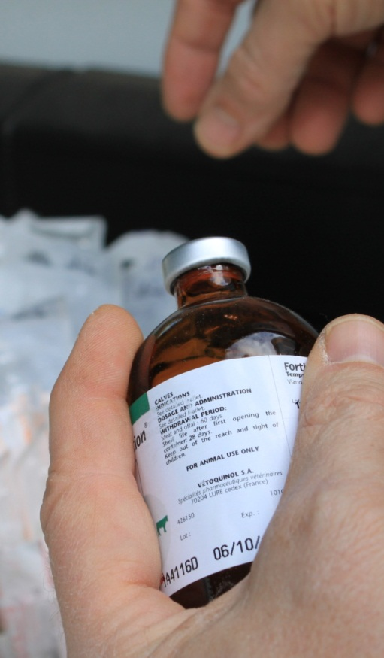
Critères de choix d’un antibiotique
Le choix de l’antibiotique se fonde sur plusieurs critères :
Diagnostic clinique, épidémiologique
Autorisation de mise sur le marché
Schéma thérapeutique
Délai d’attente
Coût
Il existe plusieurs familles d’antibiotiques avec des caractéristiques différentes (spectre d’activité, diffusion)
Notes:
Le vétérinaire choisit : il identifie le meilleur antibiotique pour être efficace vis à vis de l’infection identifiée tout en préservant la santé publique (résidus et maitrise de l’antibiorésistance). L’ antibiotique est toujours choisi suite à un diagnostic qui peut être réalisé suite à l’examen d’un animal malade (examen clinique). Le diagnostic peut être nécropsique (résultat d’une autopsie d’un ou plusieurs animaux; souvent le cas dans les élevages hors sol). Il peut être également réalisé suite à une analyse épidémiologique. Par exemple l’analyse de documents d’élevage peut permettre d’identifier la bactérie dominante responsable des infections mammaires dans une exploitation laitière. La bactériologie permet d’identifier la bactérie responsable de l’infection. L’examen bactériologique peut-être associé à la réalisation d’un antibiogramme.
Le choix d’un antibiotique disposant d’une AMM dans l’espèce et dans l’indication est la règle majeure. Pour les espèces dites mineures on ne dispose pas toujours de spécialité avec AMM : on utilise alors des antibiotiques hors AMM mais en appliquant des temps d’attente forfaitaires. C’est une utilisation dans le cadre de la « cascade », qui est réglementé. L’AMM apporte une garantie d’efficacité (lorsque le germe traité est sensible) et d’innocuité.
Le délai d’attente est conditionné au respect du schéma thérapeutique (voie d’administration, dose, rythme, durée). Le non-respect partiel ou total de ce schéma modifie l’efficacité du traitement et le délai d’attente. Cela engage la responsabilité du prescripteur si c’est de son fait et de l’éleveur s’il modifie la prescription de sa propre initiative.
Plusieurs familles antibiotiques existent : elles diffèrent par leur mode d’action, leur spectre, leur capacité de diffusion et leur cinétique.

Slide 6
Cadre d’administration de l’antibiotique
L’administration des antibiotiques est réglementée :
Ils doivent être prescrits par le vétérinaire
Ils doivent être enregistrés dans le registre d’élevage

Slide 7
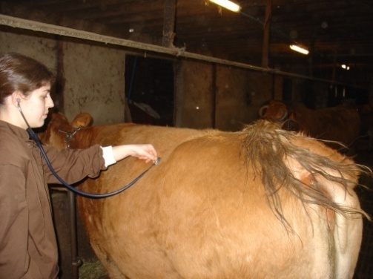
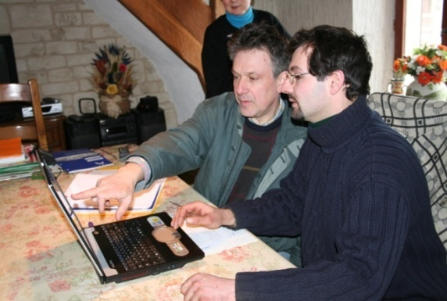
Une prescription sur ordonnance
Examen clinique systématique
des animaux malades
(ou acte de médecine ou de chirurgie)
Soins réguliers
+ Bilan sanitaire
Suivi sanitaire permanent
OU
+ Protocole de soins
+ Visite de suivi
Choix d’une des deux possibilités
Rédaction
de l’ordonnance par le vétérinaire
Source: DGAl
Notes:
Il y a souvent confusion entre la prescription et la délivrance. En France le vétérinaire est le seul à pouvoir prescrire un antibiotique après avoir posé un diagnostic: il s’agit bien d’un acte médical. La délivrance est partagée par le vétérinaire, le pharmacien et les groupements disposant d’autorisation (uniquement sur la liste positive pour les groupements); il s’agit d’un acte pharmaceutique. La confusion vient du fait que dans la plupart des cas, la délivrance suit immédiatement la prescription dans les cabinets vétérinaires.
Le vétérinaire prescrit un traitement basé sur les informations recueillies (examen clinique des animaux, explications de l’éleveur, bilan sanitaire d’élevage, protocole de soins, prescriptions antérieures …). Sa prescription est matérialisée sur l’ordonnance, document devant respecter des normes réglementaires. L’éleveur peut ensuite se faire délivrer les médicaments prescrits soit par le vétérinaire prescripteur soit par un autre ayant-droit (pharmacie, groupement). Des éléments d’écriture spécifiques sont ajoutés sur l’ordonnance lors de la délivrance; celle-ci est remise à l’éleveur qui doit la conserver.
La prescription peut se faire soit « au chevet du malade » soit sans voir les animaux dans le cadre du suivi sanitaire permanent des élevages. Dans ce cas particulier (existant depuis 2007) il est nécessaire que le vétérinaire réalise régulièrement des soins dans l’élevage, fasse annuellement un bilan sanitaire et un protocole de soin et des visites régulières de suivis.

Slide 8
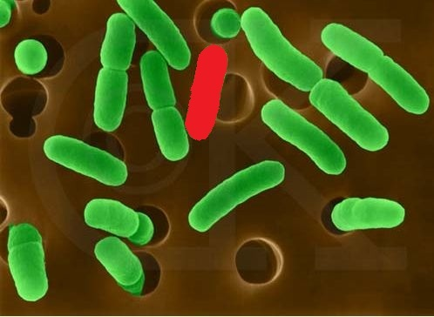
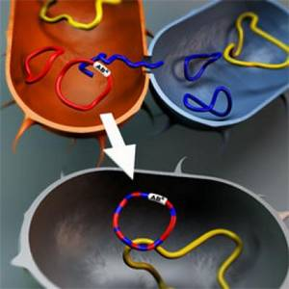
Qu’est-ce que l’antibiorésistance ?
Des résistances naturelles
à certains antibiotiques
Acquisition de résistances
  Des mécanismes génétiques (mutations et acquisition
  de gènes de résistance)
Transfert de gènes de résistance
Essentiellement via des plasmides=molécules d’ADN
Notes:
Il existe chez les bactéries des résistances naturelles à certains antibiotiques. Mais la résistance aux antibiotiques peut être acquise par les bactéries initialement sensibles. L’apparition de résistances se fait par des mutations génétiques. La capacité de résistance aux antibiotiques peut ensuite diffuser entre bactéries par un transfert horizontal de gènes via trois mécanismes différents : la conjugaison, la transformation et la transduction. Cela peut survenir dans le sol, dans l’eau, dans le système digestif de l’homme et de l’animal et dans les denrées alimentaires.
La conjugaison est le transfert d’ADN entre des bactéries vivantes, elle nécessite un contact direct entre la bactérie donneuse et la bactérie receveuse. La conjugaison a lieu à une fréquence plus élevée et avec un spectre plus large d’espèces bactériennes que la transformation et la transduction.
La transduction survient via l’adhésion d’un bactériophage spécifique à une bactérie dans lequel du matériel génétique est transféré, susceptible de contenir de l’ADN bactérien de son hôte précédent et comportant éventuellement des gènes d’antibiorésistance. La transduction survient en général entre des souches bactériennes étroitement apparentées. Elle est plus fréquente que la transformation.
Lors de la transformation, des fragments d’ADN nu provenant de l’environnement sont absorbés dans des cellules bactériennes.
Source: comite scientifique de l’agence fédérale pour la sécurité de la chaine alimentaire, avis 18-2012.

Slide 9
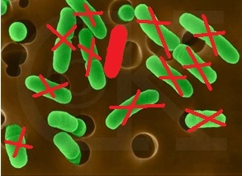
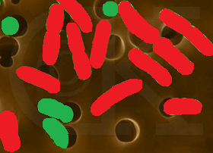
Bactéries sensibles
Antibiotiques
Bactéries résistantes
L’administration d’antibiotiques exerce
une pression de sélection
Notes:
L’administration d’un antibiotique sélectionne les bactéries résistantes à cette antibiotique. D’une population de bactéries sensible on obtient une population de bactéries résistantes à l’antibiotique car toutes les bactéries sensibles sont éliminées par l’antibiotique.

Slide 10
Qu’est-ce que l’antibiorésistance ?
L’utilisation des antibiotiques exerce
une pression de sélection
    Toute administration d’antibiotique peut conduire à l’apparition d’antibiorésistance
    Plus on administra d’antibiotiques, plus la résistance augmente (quelque soit l’antibiotique)
    On favorise l’antibiorésistance quand on administre mal les antibiotiques
Notes:
La mauvaise administration des antibiotiques peut avoir plusieurs origines:
Prescription mal respectée (surdosage, sous-dosage, réduction ou augmentation du temps de traitement)
Administration d’antibiotiques périmés ou mal conservés
Mauvaise homogénéisation du flacon d’antibiotique avant injection
Surestimation ou sous-estimation du poids de l’animal à traiter
Etc.

Slide 11
Corrélation entre niveau d’exposition et résistance
Exemple d’E. coli chez les bovins
%
100
90
DHS
Amoxicilline
Sulfamides
80
Tétracyclines
70
60
TMP
Fluméquine
50
40
Cefalexine
30
Enrofloxacine (et FQ)
Gentamicine
20
Florfénicol
10
Cefquinome, Ceftiofur
Colistine
0
10
100
1000
Corrélation marquée entre niveau d’utilisation et antibiorésistance, sauf pour la colistine. Source: Le point vétérinaire
Notes:
En ordonnée : le pourcentage d’E. Coli résistantes à un antibiotique donné.
En abscisse : le niveau d’exposition des bovins à un antibiotique donnée.
Colistine: forte exposition des bovins mais une faible résistance des bactéries à la colistine.
Pourtant la prescription de cet antibiotique en médecine vétérinaire est dénoncée par la médecine humaine car la colistine est un antibiotique de dernier recours pour des bactéries multi-résistantes, et notamment des E Coli. Selon un rapport de l’E.M.A. de 2013 intitulé « Recommandations et impact des usages vétérinaires sur les résistances humaines à la colistine et tigécycline », la résistance à la colistine chez les animaux de rente reste faible (malgré une utilisation depuis plusieurs dizaines d’années) car il s’agit d’une résistance chromosomique instable : la résistance à la colistine est vraisemblablement réversible (elle disparait avec l’arrêt de l’administration de colistine).
La résistance d’E Coli aux C3G émerge depuis une dizaine d’années, la faible corrélation entre résistance et administration pour le ceftiofur peut s’expliquer par le fait que cet antibiotique est utilisé depuis peu en médecine vétérinaire.
On observe une excellente corrélation pour les autres antibiotiques, sauf pour la gentamicine.

Slide 12
Qu’est-ce que l’antibiorésistance ?
La pression de sélection s’exerce aussi sur les bactéries non pathogènes (tube digestif notamment)
    Transfert des gènes de résistance aux bactéries pathogènes (et réciproquement)
Notes:
Le fait que les bactéries non pathogènes acquièrent aussi des résistances est très important car cela signifie que des animaux sains peuvent être porteurs de bactéries possédant des gènes de résistance bactérienne. Ces gènes de résistance pourront être transmis à des bactéries pathogènes et générer des échecs thérapeutiques.

Slide 13
Antibiogrammes sur des E. coli isolées de veaux présentant des diarrhées
Elevage 1
Elevage 2
Familles d’antibio
Antibiotiques | Interprétation
 | S | I | R
Interprétation
S | I | R
Pénicillines
Ampicilline
Amoxicilline
Amoxicilline + Ac clavulanique
Cefalexine
Ceftiofur
Cefquinome
Streptomycine (10 UI)
Neomycine
Gentamycine (10 UI)
Spectinomycine
Apramycine
Florfenicol
Spiramycine E. Coli naturellement R
Tetracycline
Doxycycline
Colistine
Sulfamides
Trimethoprime Sulfamethoxazole
Flumequine
Enrofloxacine
Acide oxolinique
Marbofloxacine
Danofloxacine
Céphalosporines
Aminosides
Phénicol
Macrolides
Tétracyclines
Polypeptide
Sulfamides
Quinolones
S : sensible ; I : intermédiaire ; R : résistant
Notes:
L’antibiogramme a pour but de classer la bactérie vis-à-vis d’un panel d’antibiotiques en Sensible (S), Intermédiaire (I) ou Résistante (R).
En matière de suivi sanitaire du troupeau, la réalisation régulière d’antibiogrammes peut être très utile pour connaître l’évolution des agents pathogènes responsables de maladies et le profil de « résistances » des germes identifiés.
L’exemple de la diapositive montre que l’élevage 1 est contaminé par un E. Coli sensible à 7 familles d’antibiotiques. La souche de l’élevage 2 n’est plus sensible qu’à 1 famille d’antibiotiques !
Par exemple dans l’élevage 1, bien que le germe soit sensible aux quinolones, elles ne seront pas recommandées parce qu’il y a une résistance à l’acide oxolinique, ce qui signe un début de résistance à la famille des quinolones dans son ensemble.
NB : E. Coli est naturellement résistance à la spiramycine.

Slide 14
Un exemple de pression de sélection sur des bactéries non pathogènes
Etude sur l’Impact de la distribution du lait contenant des antibiotiques sur la flore fécale de veaux (Aust el al., 2012)
20 veaux nourris avec du lait contenant des antibiotiques (lait sous temps d’attente)
20 veaux nourris avec du lait de tank (sans antibiotique)
=> Suivi de l’évolution de la résistance de la flore fécale (E. Coli) entre J2 et J56
Antibiotiques | % E. Coli résistant à J2 | % E. coli résistant à J56 Groupe Lait tank | % E. Coli résistant à J56 Groupe Lait avec ATB
Céfotaxime (C-3G) | 0 | 4,8 | 18,0
Acide nalidixique (quinolones) | 0 | 4,8 | 12,0
TMP/sulfa | 0 | 4,8 | 20,0
Notes:
NB1: Pas de spécialité vétérinaire contenant de la céfotaxime en France (car réservé à la médecine humaine): l’étude a lieu en Allemagne.
NB2: il est interdit de distribuer aux veaux du lait lors de la période du temps d’attente ! Cette étude montre bien pourquoi.
On note une augmentation de la proportion d’E. Coli résistant à différents antibactériens chez les veaux nourris avec du lait contenant des antibiotiques.

Slide 15
La résistance croisée
L’acquisition d’une résistance à un antibiotique
entraîne parfois la résistance à un ou plusieurs autres antibiotiques
99% des E. coli bovines résistantes au ceftiofur le sont également aux tétracyclines (Source : Résapath / ANSES)
    Phénomène de multirésistances
    Risque de bactéries multi résistantes contre lesquelles aucun antibiotique n’est efficace
Notes:
La sélection de la résistance aux C3,C4G se fait très certainement par l’administration de tétracyclines et sulfamides (BE Anses N°53, novembre 2012). Le taux de résistance aux C3,C4G est en augmentation chez E Coli, notamment dans les diarrhées néonatales des veaux.
La résistance à la tigécycline, antibiotique utilisé chez l’homme en dernier recours contre les BLSE, SARM, VRE, est sélectionnée par l’administration de fluoroquinolones.
Les pleuromutilines sont actives contre les streptocoques, staphylocoques et les mycoplasmes (entre autres). Ils sont surtout utilisés chez le porc car ce sont les seuls antibiotiques efficaces contre l’entérite hémorragique (Brachyspira hyodysenteriae) en cas de résistance fréquente aux macrolides. Or les pleuromutilines sont utilisées en médecine humaine contre les SARM (Staphylococcus aureus résistant à la méticilline). On peut alors craindre que les usages vétérinaires conduisent à une diffusion de la résistance aux pleuromutilines chez les SARM avec un impact très grave pour la santé humaine.
Source: EMA 2013, recommandations finales sur les pleuromutilines (tiamuline, valnémuline) pour préserver à tout prix l'efficacité contre B. hyodysenteriae.

Slide 16
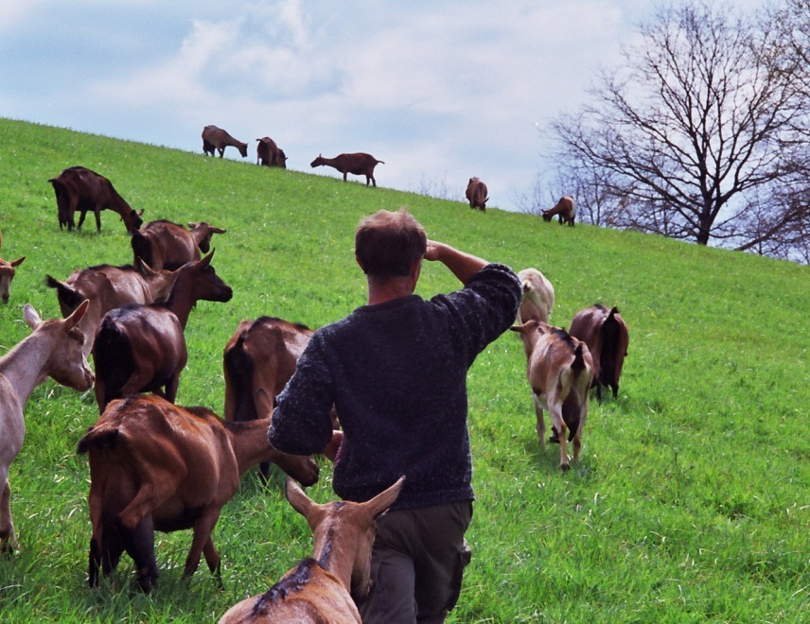
Transmission possible entre hommes et animaux
L’antibiorésistance
peut diffuser entre animaux,
entre l’homme et l’animal …
et vice versa ainsi que dans l’environnement
SARM isolé d’une mammite clinique (germe de provenance humaine)
La transmission peut se faire par contact direct, par l’environnement, l’alimentation ?
    L’évaluation du risque est difficile… et débute
Notes:
La caractérisation de la transmission effective entre hommes et animaux en est à son début ; la collecte de données épidémiologiques moléculaires par le Résapath permettra de documenter et de décrire cette transmission. On sait par exemple que des plasmides identiques BLSE (bêta-lactamases à spectre étendu) ont été retrouvés dans des souches différentes d’E. Coli de l’Homme et de bovins (Madec et al., 2012) : la transmission de l’antibiorésistance entre homme et animal pourrait passer par la transmission de plasmides entre des souches bactériennes différentes. Les souches d’E. Coli résistantes sont en général différentes entre Homme et Animal, mais les plasmides porteurs de la résistance peuvent être les mêmes. Source: bulletin épidémiologique de l’ANSES, novembre 2013, N°53.
SARM isolé d’une mammite clinique: les SARM (Staphylococcus aureus résistant à la méticilline) sont très rares en élevage bovin, l’un des seuls clones isolés chez un bovin à mammite clinique s’est avéré être un clone d’origine humaine (Haenni et al., 2011).
Epidémies humaines de salmonella résistantes aux C3,C4G d’origine animale : consommation d’aliments d’origine animale peu cuits.
Exemple de Salmonella typhimurium porteuse de BLSE et céphalosporinase : épidémie humaine (38 cas) liée à la consommation de fromage au lait de vache cru. Dans la même période, 7 cas équins (avec 5 décès) ont été rapportés. L’enquête épidémiologique menée par la suite tend à montrer un lien entre les cas équins (lien via la clinique vétérinaire) et le cas bovin (lien via un pré d’utilisation commune entre des chevaux et le cheptel bovin contaminé).
La résistance des salmonelles aux céphalosporines de dernières générations est un enjeu majeur de santé publique car les enfants atteints d’une salmonelle ne peuvent être traités qu’avec des C3G. Une diminution de l’exposition à ces antibiotiques est l’un des leviers pour réduire la prévalence de ces entérobactéries animales résistantes. Source: bulletin épidémiologique de l’ANSES, novembre 2013, N°53.

Slide 17
Les antibiotiques « critiques »
Un antibiotique d’importance critique , c’est :
Un antibiotique utilisé en dernier recours chez l’homme (Bactéries multirésistantes / Autres antibiotiques sans effet)
Certaines familles d’antibiotiques critiques sont communes aux médecines animale et humaine.
    Ces antibiotiques doivent être préservés
Prescrits le moins possible, de manière raisonnée et encadrée. Pour des cas précis et graves.
    Importance du diagnostic et de la prescription

Slide 18
Les antibiotiques « critiques »
Céphalosporines de 3ème et 4ème générations
Fluoroquinolones
Liste susceptible d’être modifiée et/ou
allongée … (arrêté ministériel à venir)
(liste OIE bien plus longue)
Notes:
C3G : principe actif ceftiotur : excenel, naxel, cevaxel, readycef, eficur, ceftiocyl, cefenil.
C4G : cefquinome : cobactan sous différentes spécialités
FQ : Enrofloxacine : baytril, revoflox - Danofloxacine : A180, advocine - Marbofloxacine : marbocyl, forcyl, marbox, marfloquin
Cette liste de spécialités vétérinaires n'est pas exhaustive, elle évolue chaque année en fonction de nouvelles AMM (génériques).

Slide 19
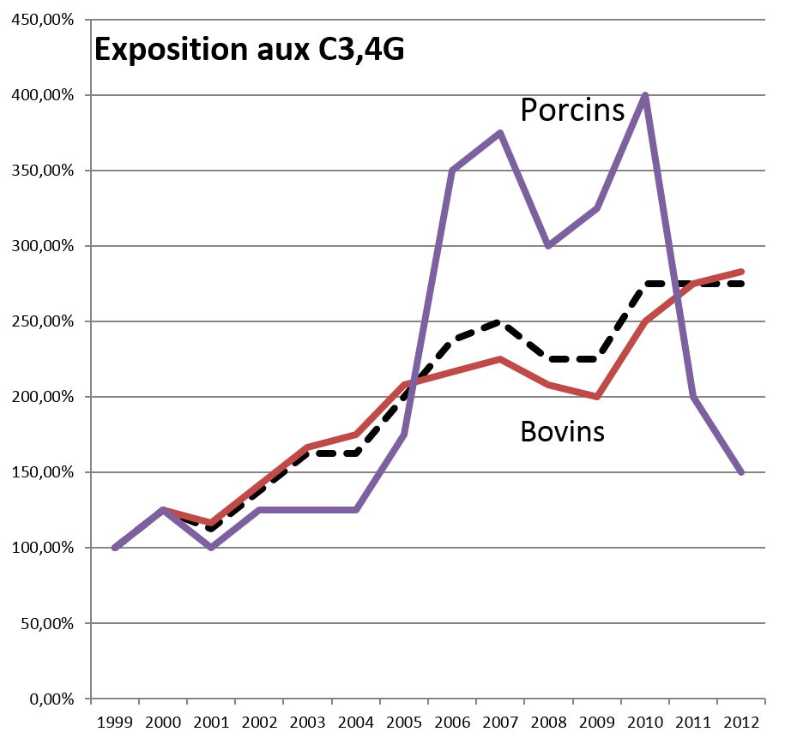
Préserver les antibiotiques critiques : des initiatives professionnelles
Des mesures professionnelles volontaires (porc, volailles, lapins)
Des actions concrètes:
  Un référentiel pour le traitement des mammites
  Des travaux concernant les diarrhées néonatales
Notes:
La filière porcine, après consensus, a établit un moratoire sur les C3,4G en décembre 2011. Ces antibiotiques :
Ne sont jamais utilisés en première intention
Jamais systématiquement
Sont prescrits à la suite d’un antibiogramme
Font l’objet d’un suivi bisannuel de la résistance
Les courbes de consommations des C3,4G confirment l’effet majeur de la restriction volontaire, avec une diminution de l’exposition des porcins de 62 % en 2 ans (Source: Suivi des ventes de médicaments vétérinaires contenant des antibiotiques en France en 2011, ANSES, Octobre 2012).

Slide 20
Les niveaux de consommation
L’Agence Nationale du Médicament Vétérinaire enregistre les ventes d’antibiotiques depuis 1999.
L’ALEA est un indicateur permettant d’estimer le niveau d’exposition aux antibiotiques (poids vif traité par rapport au poids vif total de tous les animaux de l’espèce concernée).

Slide 21
Les niveaux de consommation
Exposition aux antibiotiques entre 1999 et 2011 :
l’ALEA « toutes espèces »
Source : ANMV, 2012
Notes:
En rapportant les estimations de poids vifs traités à la masse de population animale potentiellement consommatrice, on obtient une estimation du niveau de l’exposition (ALEA : Animal Level of Exposure to Antimicrobials). Cet indicateur est directement corrélé au pourcentage d’animaux traités par rapport à la population animale totale et constitue un indicateur objectif de l’exposition aux antibiotiques.
L’ALEA est calculé en divisant le poids vif traité (WAT ou ACDkg) par la masse de la population animale potentiellement consommatrice d’antibiotiques (un ALEA de 1 signifie que chaque animal reçoit un traitement antibiotique par an).
Ainsi calculée, l’exposition globale a augmenté de 1999 à 2007, puis on constate une diminution de l’exposition. En 2011, l’exposition des animaux aux antibiotiques a diminué de 3,7 % par rapport à l’année précédente. Cette évolution globale doit être nuancée en fonction des espèces de destination et des familles de molécules (les molécules de dernière génération nécessitent des dosages moins importants). Pour les bovins, porcs, lapins, volailles et carnivores domestiques, l’exposition aux antibiotiques a diminué sur les 5 dernières années, avec des diminutions importantes de l’exposition pour les porcs et les lapins (respectivement - 28,8 % et - 26,0 %).
Source: Suivi des ventes de médicaments vétérinaires contenant des antibiotiques en France en 2011, ANSES, Octobre 2012.

Slide 22
Niveaux d’exposition par espèce
Espèce | Tonnage | ALEA
Lapins | 369 600 | 3,76
Volailles | 2 422 300 | 1,27
Porcs | 3 183 300 | 1,05
Chiens, chats | 109 000 | 0,69
Ovins, Caprins | 442 131 | 0,69
Chevaux | 137 500 | 0,60
Poissons | 20 00 | 0,43
Bovins | 3 023 600 | 0,32
Source : ANMV, 2012
Notes:
L’ALEA bovins inclut les veaux de boucherie, qui sont certainement les plus consommateurs d’antibiotiques parmi les bovins (du fait de l’allotement d’animaux jeunes).
On notera que l’ALEA des bovins est modéré relativement aux autres espèces, mais des marges de progrès existent pour diminuer l’exposition de cette espèce.
Entre 2010 et 2011, l’exposition aux antibiotiques a diminué de 8,6 % pour les porcs, de 6,9 % pour les lapins, de 4,0 % pour les volailles, de 3,6 % pour les bovins et de 1,5 % pour les carnivores domestiques.
Source: Suivi des ventes de médicaments vétérinaires contenant des antibiotiques en France en 2011, ANSES, Octobre 2012.

Slide 23

Focus sur les antibiotiques critiques
Evolution de l’exposition (toutes espèces) entre 1999 et 2010
Céphalosporines
de 3^{ième} et 4^{ième} générations
Fluoroquinolones
Céph 3 ^{ième} et 4^{ième} générations
Fluoroquinolones
Céph 1^{ière} et 2^{ième} générations
Quinolones
Exposition x 2
Exposition x 2,5
Source : ANMV, 2011
Notes:
Sur les treize années de suivi, le nombre d’AMM avec des Fluoroquinolones ou des Céphalosporines a augmenté. Le niveau d'exposition des animaux aux Fluoroquinolones a quasiment été multiplié par deux et l'exposition aux Céphalosporines a quant à elle été multipliée par 2,5.
Sur les 5 dernières années, l’exposition aux Céphalosporines de 3ème et 4ème générations a augmenté de 9,4 % et l’exposition aux Fluoroquinolones a augmenté de 7,0 %.
Après une période de forte augmentation de l’exposition des animaux à ces deux familles d’antibiotiques, il apparait une inflexion dans la courbe de l’évolution de l’exposition, la tendance étant à la stabilisation. Les augmentations continues chez les bovins, les volailles et les carnivores domestiques de l’utilisation de certains de ces antibiotiques considérés comme critiques restent préoccupantes alors que des actions en filières cunicole et porcine ont montré leurs effets.
Source: Suivi des ventes de médicaments vétérinaires contenant des antibiotiques en France en 2011, ANSES, Octobre 2012.

Slide 24
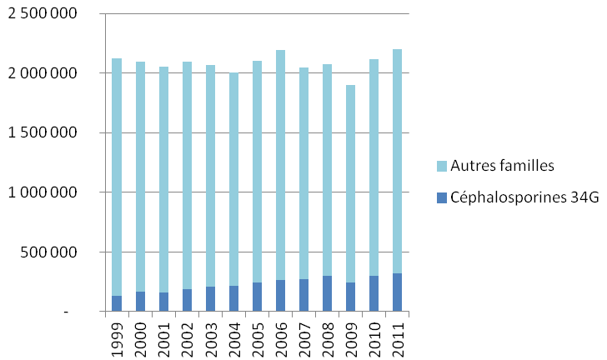
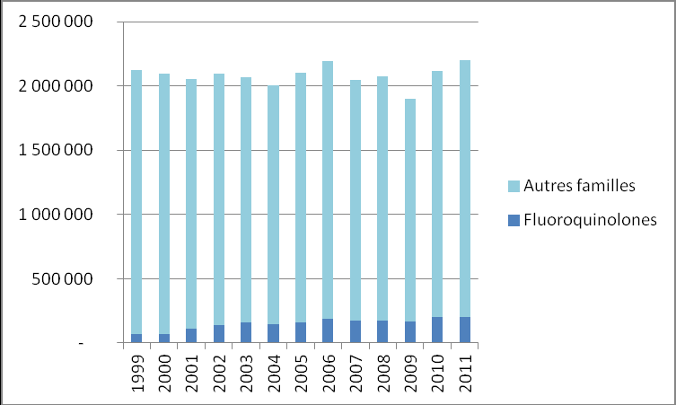
Focus sur les antibiotiques critiques
ALEA toutes espèces
ALEA bovins
Céph 3 ^{ième} et
4^{ième} générations
Exposition X 2,5
Exposition X 2
Fluoroquinolones
Source : ANMV, 2012
Notes:
L’initiative de la filière porcine de restriction volontaire de l’utilisation des Céphalosporines de dernières générations a eu indiscutablement l’effet escompté, l’exposition estimée des porcs à cette famille a diminué de 51,8 % entre 2010 et 2011. Une estimation du nombre de porcs traités par les Céphalosporines de dernières générations a été réalisée en prenant en compte le poids des animaux au moment du traitement (à partir des enquêtes terrain réalisées par l’Anses de Ploufragan) et montre une diminution de 66,3 % du nombre de porcs en croissance traités entre 2010 et 2011.
Entre 2010 et 2011, pour certaines espèces telles que les bovins et les carnivores domestiques, l’exposition aux Céphalosporines de dernières générations a augmenté (respectivement de 8,5 % et 33,9 %). Les volailles sont quant à elles chaque année plus exposées aux Fluoroquinolones (+ 6,9 % entre 2010 et 2011).
Source: Suivi des ventes de médicaments vétérinaires contenant des antibiotiques en France en 2011, ANSES, Octobre 2012.

Slide 25
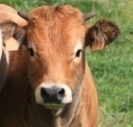
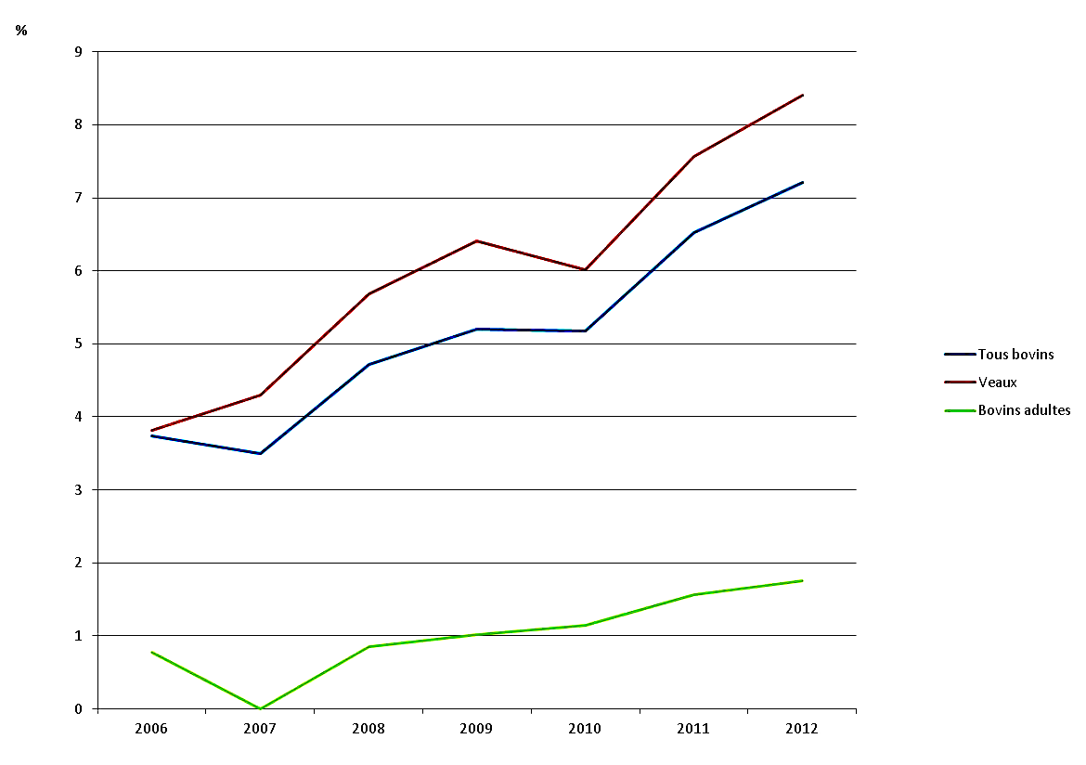
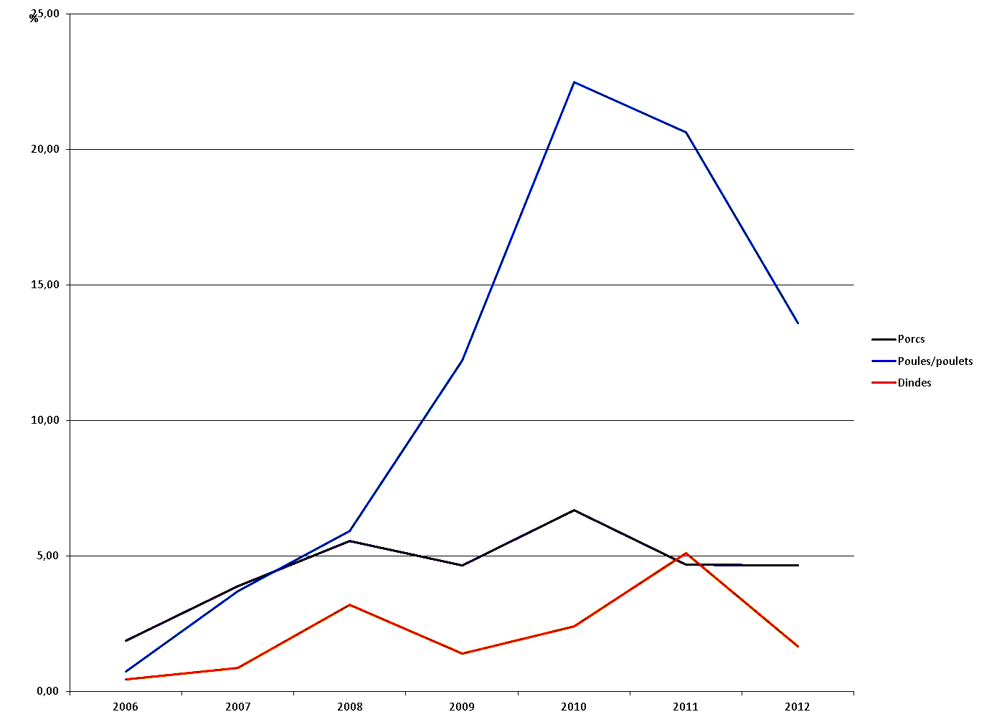
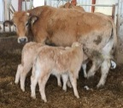
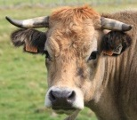
Sensibilité d’E. coli aux céphalosporines
Evolution des proportions de souches d’E. coli
non-sensibles au ceftiofur entre 2006 et 2012
Veaux
Tous bovins
Bovins
adultes
Source : Résapath 2012
Notes:
L’exemple pris ici concerne le ceftiofur, Céphalosporine de 3ème génération (excenel®, naxcel®, céfénil®, readycef®, etc.). On a vu sur la diapositive précédente que la consommation des céphalosporines de dernières générations avait globalement augmenté entre 2006 et 2012, malgré un décroché en 2009. Or il est intéressant de voir qu’on retrouve ce décroché en 2010 dans les graphes de cette diapositive pour les porcs et gallinacés. On le retrouve également en 2009 pour les bovins, conséquence du léger décroché de la consommation des C3,4G en 2009 pour cette espèce ? Il sera intéressant de revoir ces courbes pour les données postérieures à 2011 afin de vérifier un éventuel impact du moratoire de la filière porcine sur les C3,4G sur la sensibilité d’E. Coli au ceftiofur.
Pour une meilleure lisibilité des courbes concernant les bovins, elles figurent sur le graphe de droite à une échelle différente.
La résistance bien moindre chez les bovins adultes par rapport aux veaux tient certainement au mode d’élevage, mais aussi au fait d’une utilisation majoritaire des C3,4G (cefquinome / cobactan®) sous forme de seringues intra-mammaires, un traitement local n’ayant que peu d’impact sur l’acquisition de résistances par les bactéries.
NB: Une bactérie « non sensible » au ceftiofur signifie que cet antibiotique n’a pas un effet optimal sur cette souche; l’effet est moindre que si la souche était « sensible ».

Slide 26
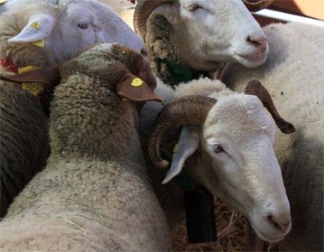
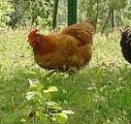
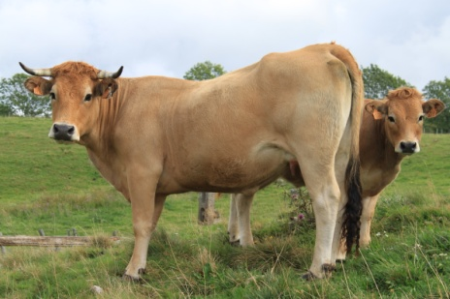
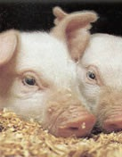


Conséquences de l’antibiorésistance
En élevage :
L’antibiorésistance compromet l’efficacité des antibiotiques
=> risques de répercussions économiques et sanitaires
Pour l’homme / notamment l’éleveur :
Risque de transmission
Risque médiatique et d’image
des productions animales
Notes:
Le risque d’acquisition d’antibiorésistance par des pathogènes chez l’homme est surtout lié au milieu hospitalier ou à la médecine de ville.
Le risque de transmission de l’animal à l’homme est relativement faible, mais le risque médiatique d’un tel cas est lui très important !

Slide 27

Des outils thérapeutiques à préserver
La communauté scientifique
tire le signal d’alarme
Préoccupation de la société civile et des consommateurs
Des bactéries de plus en plus résistantes aux antibiotiques
Les investissements dans la recherche de nouveaux antibiotiques sont difficiles, longs et coûteux (et donc réservés à la santé humaine?)
Notes:
Les investissements pour trouver et développer de nouveaux antibiotiques sont quasi inexistants depuis des décennies. Il faudrait parfois revisiter les schémas thérapeutiques de molécules anciennes. Cependant, les investissements dans ce domaine ne sont pas non plus opérés.
Les difficultés actuelles pour innover dans la recherche amènent à accélérer les partenariats, accélérateurs d'innovations.

Slide 28
Des outils thérapeutiques à préserver
MAIS il existe des exemples moins alarmants :
La résistance des E. coli des veaux à diarrhées est stable (25% aux fluoroquinolones et 85% aux sulfamides/tétracyclines)
Les bactéries respiratoires restent sensibles aux antibiotiques (notamment au florfénicol très utilisé)
Certaines résistances sont réversibles, d’autres beaucoup moins
    Diagnostic et prescription vétérinaire,
    éléments clés du contrôle de l’antibiorésistance
Notes:
Les situations en matière de résistance sont variées:
- Emploi depuis des dizaines d’années de la cloxacilline (masticoli®) pour lutter contre les mammites sans émergence de résistance
Emploi de la colistine (enterogram®, colistine sulfate®, intestivo®) sur des cas de diarrhées : traitement efficace et sans émergence de résistance
Situation plus complexe pour le florfénicol (selectan®, nuflor®, kefloril®)puisque les bactéries impliquées dans les pathologies respiratoires restent sensibles mais que l’on observe des résistances chez les veaux (en relation avec les modalités de diffusion de la molécule ?)
=> D’où l’importance de la prescription !

Slide 29

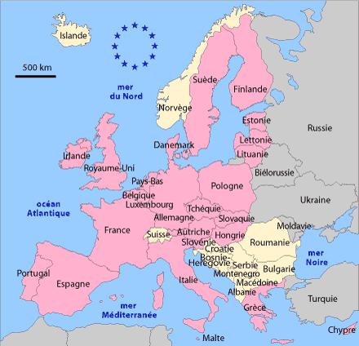
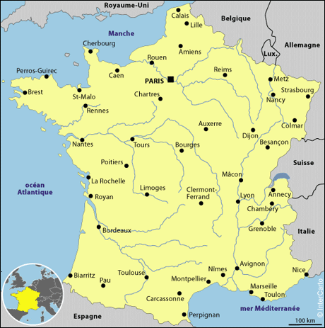


En santé animale,
des initiatives à de
multiples échelles
International
Union Européenne
Agence européenne
médicaments
Vétérinaires (EMEA)
Chefs des Agences
OMS
FAO
OIE
Chefs des SV
EFSA
France
Commission
Parlement
Ministère
de l’Agriculture
One Health
Anses
Notes:
Tous les acteurs sont mobilisés. Concept « One Health ». En médecine humaine, la consommation d’antibiotiques a diminué de 15% en 10 ans. On connaît le slogan « les antibiotiques, c’est pas automatique ». En médecine vétérinaire, les actions engagées concernent aussi bien les animaux de rente que les animaux de compagnie.

Slide 30
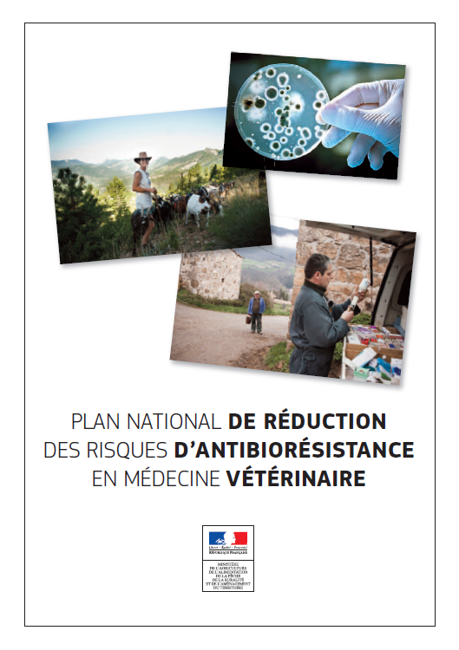
Le plan national de lutte : Ecoantibio 2017
Discussions entre le Ministère de l’Agriculture et les acteurs concernés
Publication le 17/11/2011
Objectif :
notamment diminuer de
25% l’usage des antibiotiques
en 5 ans
Notes:
L’objectif de diminution de 25 % de la consommation d’antibiotiques en médecine vétérinaire peut être atteint en mettant en place des mesures basiques et relativement simples.

Slide 31

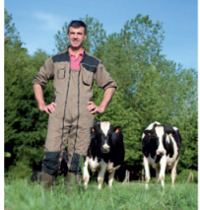




Le plan national de lutte: écoantibio 2017
5 axes - 40 mesures
Axe 1 – Promouvoir les bonnes pratiques et sensibiliser
les acteurs aux risques liés à l’antibiorésistance et à la nécessité
de préserver l’efficacité des antibiotiques
Axe 2 – Développer les alternatives permettant
d’éviter le recours aux antibiotiques
Axe 3 – Renforcer l’encadrement et réduire les pratiques à risque
Axe 4 – Conforter le dispositif de suivi
de la consommation des antibiotiques
et de l’antibiorésistance
Axe 5 – Promouvoir les approches européennes et les initiatives internationales

Slide 32
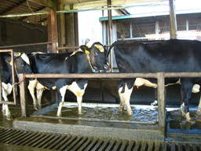
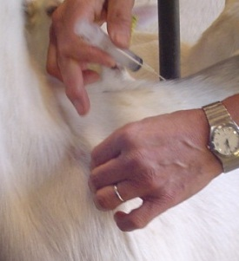
Pour limiter les risques d’antibiorésistance …
Moins d’antibiotiques
Importance de la prévention
diagnostic, biosécurité, vaccination,
zootechnie
Mieux d’antibiotiques
Respect de la prescription
protocole de soins, enregistrement dans le registre d’élevage, bonnes pratiques d’administration
    Approche à la fois quantitative et qualitative
Notes:
Insister sur l’importance du diagnostic. Le diagnostic, c’est aussi évaluer l’état sanitaire global du troupeau, établir les facteurs de risque vis-à-vis de l’introduction/ transmission de maladies et définir des règles de biosécurité et des mesures de prévention adaptées.

Slide 33
Voies d’administration
La voie d’administration est importante matière d’antibiorésistance :
Les voies orale et systémique sont les plus à risque (sélection de résistances dans la flore commensale)
Phénomène de co-sélection: l’administration d’une tétracycline peut favoriser la résistance aux céphalosporines de dernière génération
Notes:
Application à la flore digestive: ceci est valable pour l’ensemble des antibiotiques.

Slide 34
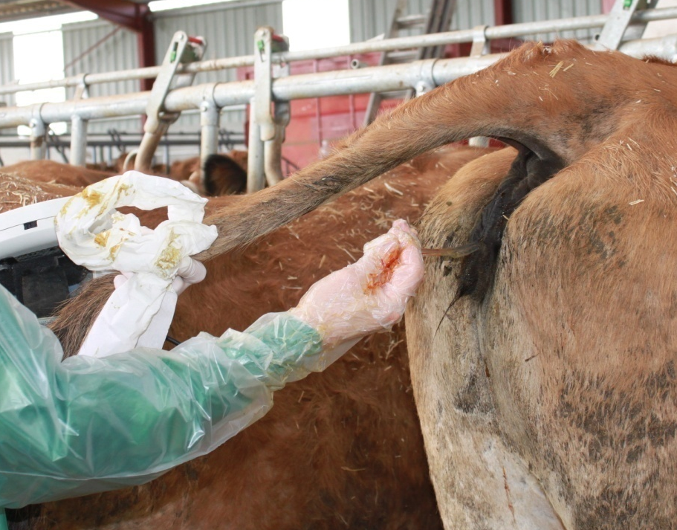
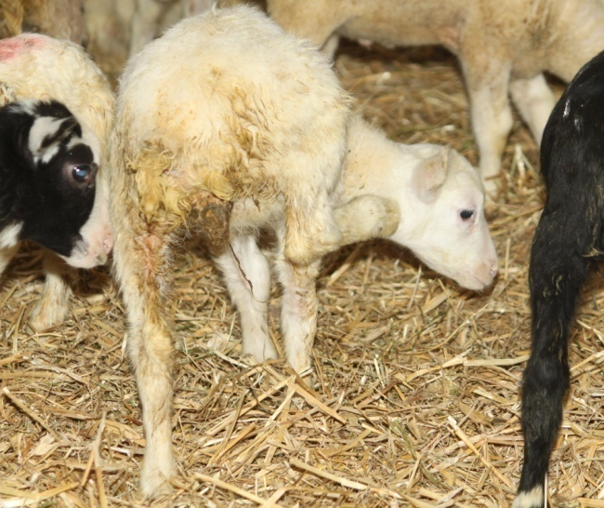
Au quotidien : les points clés
Une PRESCRIPTION raisonnée
fondée sur un diagnostic clinique
et épidémiologique
Notes:
4 questions que doit se poser le prescripteur (Source: présentation J-Y. Madec, Journées nationales des GTV, 2013) :
1. Comment puis-je faire pour améliorer la qualité de mon diagnostic et donc de ma prescription pour passer d’une antibiothérapie probabiliste à un spectre plus étroit ciblant spécifiquement le germe responsable de l’infection (diagnostic clinique, nécropsique, épidémiologique, bactériologie, réalisation d’un antibiogramme …) ?
2. Est-ce que je connais les antibiorésistances liées à la bactérie supposée responsable de l’infection ? Se reporter aux données disponibles, comme celles du Résapath.
3. Est-ce que je connais le potentiel de dissémination de cette éventuelle antibiorésistance (chromosomique, plasmidique) ?
4. Est-ce que je connais les co-sélections de résistance liées à l’antibiotique que je souhaite utiliser ?

Slide 35
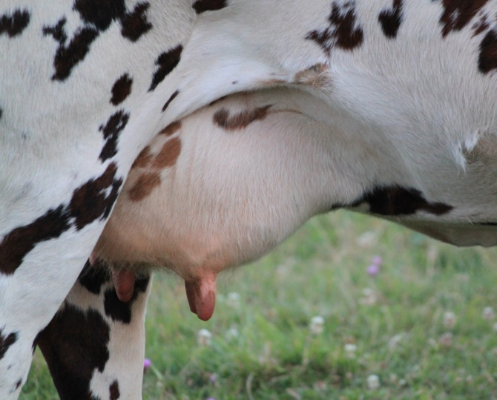
Raisonner la prescription :
Exemple des mammites
sans atteinte de l’état général
Etre efficace : identifier les bactéries dominantes de l’élevage (analysé épidémiologique, bactérologique) et prescrire un antibiotique actif
Prendre en compte l’antibiorésistance
  Privilégier la voie locale (seringues intra-mammaires)
  Eviter les antibiotiques par voie générale en particulier ceux d’importance critique
  Ne pas donner le lait traité aux animaux d’élevage et de compagnie
  Savoir ne pas traiter certaines infections (notamment au-delà de la seconde infection dans le même quartier)
Notes:
Lorsque le vétérinaire définit un protocole de soins pour les mammites sans atteinte de l’état général, il prend en considération plusieurs points :
Etre efficace : identifier les bactéries dominantes de l’exploitation de façon à réduire le spectre des antibiotiques utilisés.
Pour cela il est peut faire une analyse épidémiologique à partir des documents d’élevage et/ou demander des analyses bactériologiques complémentaires. En fonction de l’identification de la bactérie dominante (E. coli, Staphylococcus aureus ou Streptococcus uberis la plupart du temps) le vétérinaire prescrit un antibiotique actif sur le germe considéré.
Prendre en compte l’antibiorésistance : le vétérinaire doit identifier les résistances naturelles (ex E. coli résistante aux macrolides, Staphylocoque résistant aux quinolones) et acquises (Staphylococcus aureus résistant à la Meticilline = SARM, résistant à la pénicilline).
Limiter quand cela est possible la voie générale et privilégier la voie locale pour éviter l’acquisition de résistances par les bactéries de la flore digestive. Limiter l’utilisation des antibiotiques d’importance critique.
Eviter les traitements inutiles : il est inutile de traiter les infections sévissant pour la troisième fois et plus ; il faut tarir le quartier avec un obturateur interne de trayon. Ne pas insister sur les staphylocoques producteurs de béta-lactamases, vaches avec des infections dans plusieurs quartiers, vaches avec des lésions de trayons ou nodules.

Slide 36
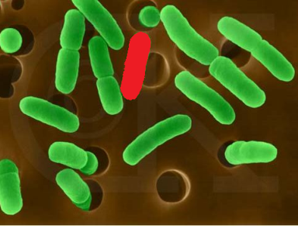


Au quotidien : les points clés
La PREVENTION sanitaire
est importante :
Sur le plan technique pour limiter
le nombre d’animaux malades
(et diminuer le risque d’antibiorésistance)
Sur le plan économique
(limiter les pertes et les coûts des
traitements)

Slide 37
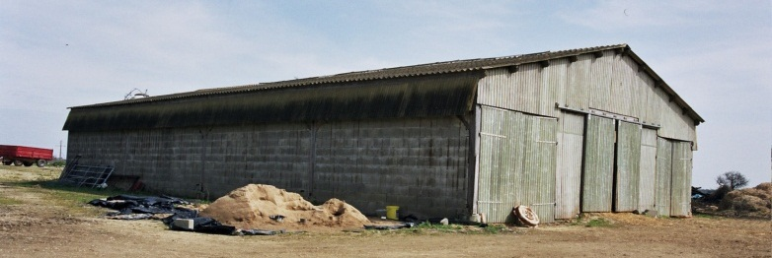
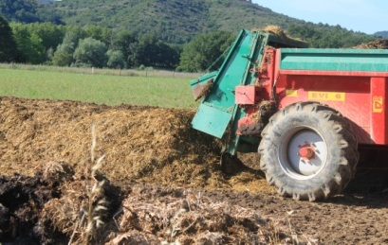
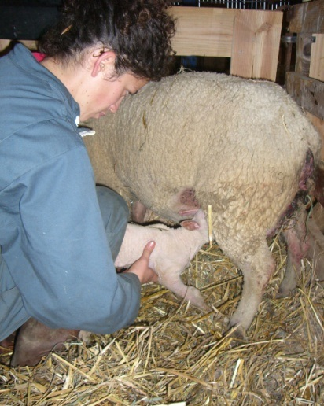
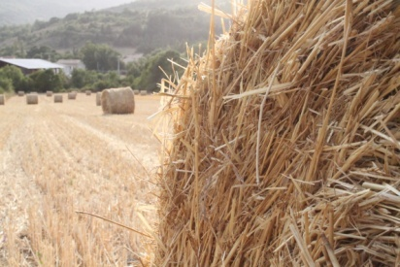
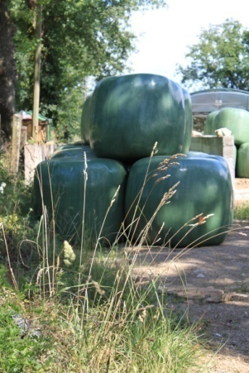
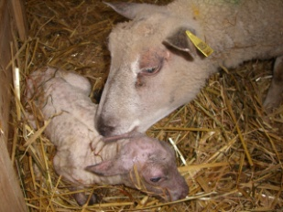
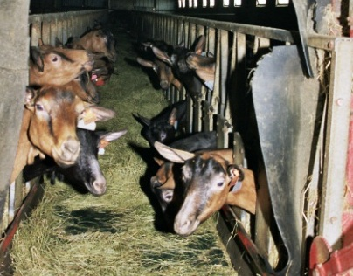
La prévention …
Matériel d’utilisation commune
Bâtiment, litière
Alimentation
Colostrum
Des mesures valables
pour de nombreuses pathologies

Slide 38
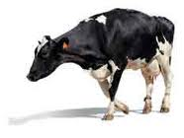
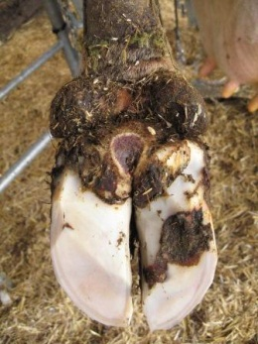
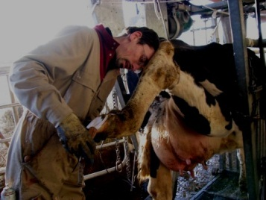
Exemples de mesures de prévention
Boiteries : lever le pied plutôt que prendre la seringue
Données issues d’un cas « terrain »
Troupeau 75 vaches laitières
  En un an : 35 traitements antibiotiques (C3G à TA lait nul, le plus souvent dès la détection de la boiterie, nombreux animaux traités plusieurs fois)
=> Un parage exhaustif du troupeau a permis de constater que 63 vaches sur 75 ont des lésions !
Panaris : 1 Vache
Lésions de Dermatite Digitée (Mortellaro) : 35
Lésions de Dermatite Interdigitée (Fourchet) : 22
Lésions de type fourbure : 14
Antibiotiques
par voie générale inutiles.
Les soins locaux sont souvent suffisant.
Prévention numéro 1 : Poser un diagnostic =
Identifier vache boiteuse et lever le pied
Source : Oniris
Notes:
Il s’agit de données issues d’un cas réel, référé à l’école vétérinaire de Nantes pour des problèmes de boiteries. L’analyse du carnet sanitaire fait ressortir un nombre très/trop important de traitements à base de ceftiofur (excenel) et systématiquement sans diagnostic préalable. L’hypothèse faite par l’éleveur pour chaque boiterie est qu’il s’agit fois d’1 panaris
Il s’agit d’’une situation assez commune en élevage bovin laitier (en France, comme en Europe) , dans des contextes où les animaux sortent peu.
Conclusion: le plus souvent, des soins locaux s’avèrent suffisants.

Slide 39
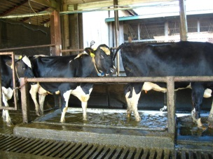
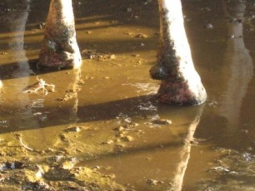

Exemples de mesures de prévention :
le cas des boiteries
Efficacité relative des traitements et des pratiques d’élevages pour prévenir et/ou guérir les lésions de Dermatite Digitée (Relun et al., 2013)
Diminution du risque de nouvelle lésion
Augmentation des chances de guérison
Pédiluve 2 j tous
les 15 j
↘ 1,6
↗ 1,4
Propreté des membres (>50% des membres propres)
Pieds propres et parés >> traitements
↘ 2,4
↗ 1,5
Parage régulier du troupeau et soins locaux
↘ 1,7
↗ 1,4
Source : Oniris
Notes:
Il s’agit des résultats d’un essai clinique mené dans 52 troupeaux qui visait à évaluer et comparer l’efficacité des mesures préventives et curatives en cas de boiteries.
Différentes modalités de traitements collectifs ont été étudiées : ne rien faire, pédiluve 1 fois/mois, pédiluve tous les 15 jours ou spray sur les pieds postérieurs en salle de traite tous les 15 jours. L’impact des pratiques d’élevage a également été étudié.
Résultats:
Le pédiluve appliqué tous les 15 j (comme le spray) est associé à une diminution du risque de nouvelle lésion de 60% et une augmentation des chances de guérison de 40% .
Une vache saine dans un troupeau où les pieds de plus de 50% des vaches sont propres a 2,4 fois moins de risque d’avoir une lésion que dans un troupeau ou les pieds sont majoritairement sales.
Le parage régulier diminue le risque de lésion podale d’un facteur 1,7.
Conclusion: en matière de boiterie, la prévention (pieds propres et bien parés) est plus efficace que le traitement, tant pour prévenir les boiteries que pour les soigner. D’autant qu’un traitement de boiterie nécessite un nettoyage préalable des pieds …

Slide 40
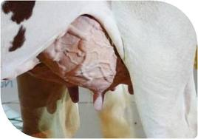
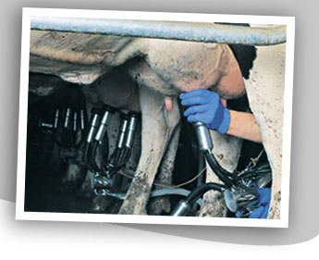
Exemples de mesures de prévention :
le cas des mammites
Prévention des mammites en période sèche :
Obturateur de trayon sans administration d’antibiotiques pour les vaches saines
Traitement uniquement des vaches atteintes
Prévention de la transmission de S. aureus :
Le port de gant est efficace
Notes:
Concernant la gestion des mammites il existe des marges de progrès importantes pour administrer mieux et moins d’antibiotiques.
Rien ne sert de traiter plus de 2 fois une vache lors d’une même lactation : il faut attendre le tarissement pour améliorer les chances de guérison. Il n’y a d’ailleurs aucune rentabilité économique à effectuer des traitements supplémentaires.
Au tarissement, il est conseillé de poser un obturateur de trayon sur les vaches saines. Des outils et des seuils pour choisir les animaux existent (parlez en à votre vétérinaire).
Enfin, pour prévenir la transmission des germes responsables de mammite, le port de gants propres est une mesure réellement efficace mais à laquelle nombre d’éleveurs restent encore réticents.

Slide 41
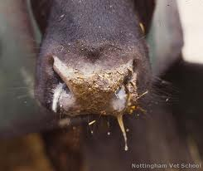
Exemples de mesures de prévention :
le cas des affections respiratoires
Assurer une bonne prise colostrale
Plus de 60% des veaux ont un déficit de transfert de l’immunité maternelle !
Diarrhée néonatale
Risque x 3
Troubles Respiratoires
Vaccination effective avant la mise en lot
Maîtrise de l’ambiance et gestion du bâtiment
Source : Oniris
Notes:
Lorsqu’on est confronté à des troubles respiratoires chez les veaux, même âgés de plusieurs semaines, une mesure efficace de prévention est de garantir la bonne prise du colostrum. En effet, les veaux atteints de diarrhée dans les trois premières semaines de vies ont 3 fois plus de risque de présenter des troubles respiratoires que les veaux non atteints de diarrhée. Or le colostrum joue un rôle majeur dans la prévention des diarrhées néonatales.
D’autres mesures doivent être mises en œuvre pour prévenir les pathologies respiratoires :
Gestion de l’ambiance et des bâtiments, facteurs de risque majeur,
Vaccination.
La baisse de la fréquence des pathologies respiratoires permettra de diminuer la nécessité de recourir aux antibiotiques.

Slide 42
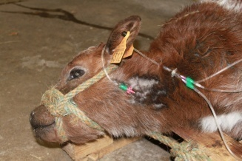
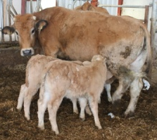
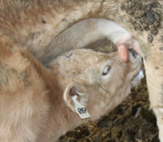
Exemple de plan d’intervention :
les diarrhées néonatales
Volet Analytique :
Analyse des fèces, Contrôle du transfert immunitaire; Statut oligo-éléments
Synthèse épidémiologique / Seuils d’alerte
Taux de mortalité 3j - 3 mois = 5 %
Taux de morbidité veaux < 3 mois = 15 %
Visite d’élevage – Etude des facteurs de risques
Alimentation
Bâtiments
Relation
mère-veau
Gestion du troupeau
Statut immunitaire
Plan d’intervention
Mesures d’urgence
Lutte et prévention
Formalisation / Suivi
↘
la pression d’infection
Allotement / nettoyage/ désinfection/isolement des malades
les défenses de l’organisme
Prise de colostrum / Vaccination/ Adaptation alimentation / Plan antiparasitaire
Mesures sanitaires
Mesures médicales :
Plan antiparasitaire
Plan vaccinal éventuel
Compte-rendu et Suivi
Observance des mesures
Adaptation aux évolutions
Poursuite dans la durée
↗
Source : D. Guérin, GDS Creuse
Notes:
Source: D. Guérin, GDS Creuse

Slide 43
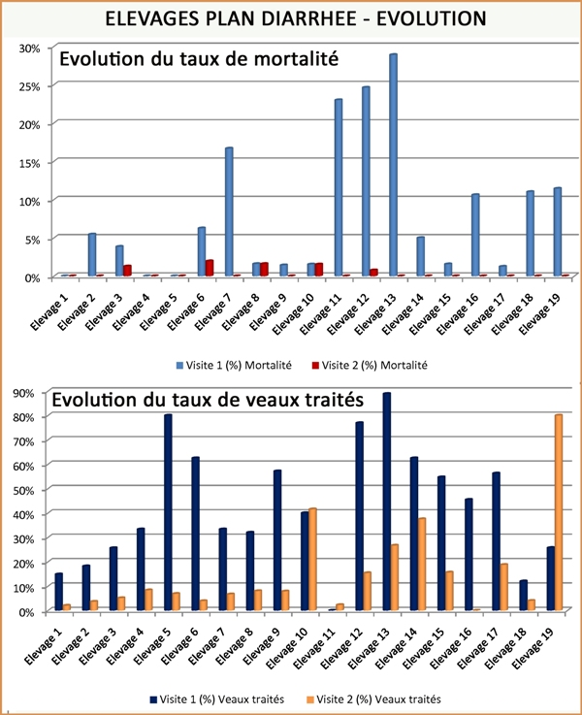
Exemple de plan d’intervention :
les diarrhées néonatales
22 élevages creusois ont fait l’objet d’un bilan et d’un suivi pour la maîtrise des diarrhées néonatales.
On note une nette amélioration du taux de mortalité des veaux et une forte diminution du nombre de veaux traités.
Notes:
Dans le « plan diarrhée creusois » mis en place en 2003, 22 élevages engagés ont fait l’objet d’une enquête et d’un bilan (MARTORELLO M : Facteurs de risque et mesures de maîtrise des diarrhées néonatales des bovins : Etude rétrospective dans 23 élevages allaitants dans la Creuse. Thèse de doctorat vétérinaire, Toulouse. 2009). La tendance est nettement à l’amélioration. Sur les 22 éleveurs concernés, 9 ont mis en place les mesures préconisées en totalité et 12 partiellement, dont 1 très partiellement (élevage 19). Le frein essentiel à la réalisation des actions est la surcharge de travail et la gestion du temps. Le refus de changer ses pratiques ne concerne qu’un éleveur (élevage 10).
Le délai entre les visites 1 et 2 est compris entre 1 et 3 ans.
Les mesures le plus souvent préconisées concernent les secteurs suivants :
- Logement : densité, logement des veaux, utilisation des bâtiments, ventilation, paillage et curage, désinfection.
- Gestion du troupeau : mise à la reproduction des génisses, allotement et regroupement par classes d’âge.
- Relation mère/veau : conditions de vêlage, prise de colostrum, contrôle du transfert immunitaire.
- Etat sanitaire : isolement des malades, plan antiparasitaire, pratique de la vaccination.
Alimentation : quantité, équilibre azoté, complémentation minérale, disponibilité en eau pour les veaux, qualité de l’eau.
Source: D. Guérin, GDS Creuse

Slide 44



Sur le plan thérapeutique…
Diagnostic et prescription
Les antibiotiques traitent des maladies bactériennes
Raisonnement de la prescription
Diagnostic
Choix du schéma thérapeutique (dont : utilisation raisonnée des antibiotiques notamment ceux d’importance critique)
Recours éventuel aux antibiogrammes
Respect scrupuleux de la prescription
Animaux traités
Posologie
Fréquence / durée

Slide 45
Conclusion
Coresponsabilité prescripteur – utilisateur !
Pour l’éleveur :
Importance de la prévention et du dialogue avec le vétérinaire professionnel de la santé animale
Limiter les pathologies pour traiter moins (impact positif économique, zootechnique, psychologique)
Lorsqu’il est nécessaire de recourir aux antibiotiques, les administrer correctement et respecter la prescription (complexité du diagnostic et du choix du traitement)

